Slide 1
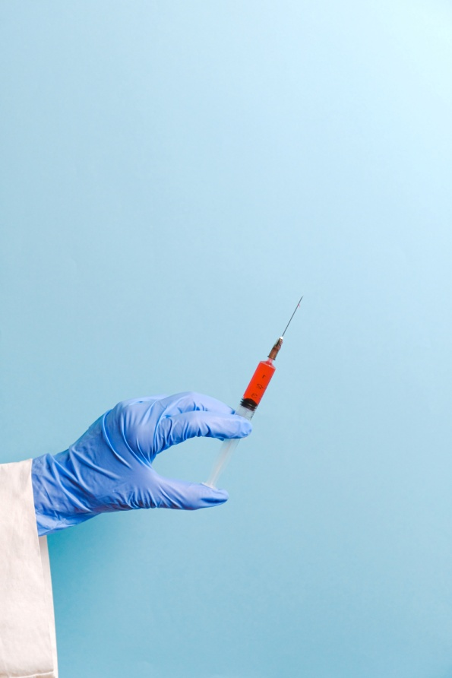

Slide 2
MINISTRE DE LA SANTE DE LA POPULATION ET DE LA REFORME HOSPITALIERE
Institut National de Formation Supérieure paramédicale d’ORAN -INFSPM-
Domaine: Paramédicale.
Filière: Médico-technique
Spécialité: Laborantin de Santé Publique
Mémoire De Fin d’Etudes
Thème
La recherche de l’antigène D faible chez les donneurs de sang
Elaboré et soutenue par :
Haireche Benaouda
Lahouel Khalil
Dirigé par : Dr.BENSETTI Houari Foufa Amel

Slide 3
PLAN DU TRAVAIL
03
HYPOTHESE
06
04
PARTIE PRATIQUE
01
OBJECTIFS
INTRODUCTION
02
05
PREBLEMATIQUE
PARTIE THEORIQUE
07
CONCLUSION

Slide 4
&
INTRO
CHOIX DU THEME

Slide 5
Des tests spécifiques sont pratiqués pour la recherche du phénotype D faible, notamment chez les donneurs de sang «̊négatifs̊» afin d’éviter la formation d’anticorps anti-D chez les receveurs et une aggravation de l'état du receveur.
INTRODUCTION
01
Compatibilité Sanguine
La recherche du phénotype D faible

Slide 6
Au cours de notre stage pratique, nous avons remarqué que la recherche de l’antigène D faible chez les donneurs de sang n’a pas été toujours pratiquée malgré son importance dans le cadre de la sécurité transfusionnelle. La non réalisation de cette recherche peut être considérée comme une menace pour l’avenir transfusionnel des receveurs de sang. Ceci nous a motivé à choisir et traiter ce thème pour notre mémoire de fin d’étude.
CHOIX DU THEME

Slide 7
PROBLEMATIQUE
02
Le groupage Rhésus D se résume-t-il uniquement à la recherche de l’antigène D par la méthode standard ?

Slide 8
HYPOTHÈSE
03
La réalisation de la recherche de l’antigène D faible par le test indirecte à l’antiglobuline semblerait obligatoire chez tous les donneurs Rh(D) négatifs.

Slide 9
OBJECTIFS
04
Nous avons tracé trois objectifs:
Contribuer à l’amélioration de la sécurité transfusionnelle afin de diminuer le risque d’allo- immunisation.
Informer l’équipe médicale et paramédicale de l’importance de la recherche de D faible.
Evaluer la faisabilité et la validité de la réalisation de cette recherche

Slide 10
PARTIE THEORIQUE
05

Slide 11
LE DON DU SANG
Le don du sang est volontaire, bénévole, anonyme et exclut de tout commerce, les prélèvements s’effectuent sur des donneurs de 18 à 68 ans sans aucune autre condition discriminatoire que d’être en bonne santé. Il existe sous plusieurs formes, la forme la plus courante est le don de sang total. La quantité prélevée est en fonction du poids du donneur, la limite basse est de 55 Kg, car la loi demande de ne pas prélever plus de 8 ml/kg, or ou prend au minimum 400 ml.¹

Slide 12
Les risques de la transfusion
Les accidents de surcharge:
Précoces : OAP.
Tardifs : hématochromatose.
Les accidents infectieux:
Précoces : choc endotoxinique.
Tardifs : HIV, HCV, HBV.
Les accidents immunologiques :
Précoces : choc hémolytique, frisson hyperthermie.
Tardifs : allo-immunisation, ictère retardé.

Slide 13
DÉFINITION
Système Rh (ISBT004 ou Rhésus) est un système allotypique de groupe sanguin érythrocytaire défini par deux gènes-allèles RHD et RHCE localisés sur le chromosome 1p34-36, qui déterminent plus de 59 antigènes identifiés dont les cinq principaux sont :
L'antigène RHI (ou rhésus standard D) et son absence RH : -1.
Et deux couples d'antigènes antithétiques RH2/RH4 (C/c) et RI-13/R145 (E/e).
L'allèle silencieux d est responsable de la négation d'expression de l'antigène standard D : RH : -1.

Slide 14
nomenclature
004
DCE
dce
R
r
RH
rh
ISBT
FISHER et RACE
WIENER
ROSENFIELD
001 : ABO
002: MNS
006: kell
007: lewis
Dce
DCe
dce
dCe
R°
R¹
r
r'
RH
rh

Slide 15
VARIANT D FAIBLE OU D^{U}
Le phénotype D faible est définit par une diminutions de l’Ag avec la présence de tous les épitopes.
Un globule rouge D faible est considéré comme :
GR à RH : +1.
D Normal
D Faible

Slide 16
ÉTUDE GÉNÉTIQUE DE SYSTÈME RH:
Les deux protéines, RhD et RhCE, sont codées par deux gènes homologues, RHD et RHCE, localisés sur le chromosome 1p34-p36.
Fg : Organisation des gènes du système RH
Le D faible est résulté de plusieurs mutations génétiques aboutissant à des substitutions d’acide aminé.

Slide 17
Étude biochimique du système Rh
Étude biochimique du système Rh (1)
Fg: Structure des protéines RHD et RHCE et polymorphisme C/c et E/e
Notes:
Zidi les titr katbi figure : w diri titr bah yjik comontr 3la la photo sahal

Slide 18
Étude biochimique du système Rh (2)
Phénotype D faible | Acides aminés substitués | Segment affecté par la substitution | Nombre de sites antigénique D
Type 1 | Val par Gly en 270 | Transmembranaire | 1285
Type 2 | Gly par Ala en 385 | Transmembranaire | 489
Type 3 | Ser par Cys en 3 | Intracytoplasmique | 1932
Tableau : nombre des sites antigéniques et des mutations responsables des principaux Phénotypes D faible
Notes:
Zidi les titr katbi figure : w diri titr bah yjik comontr 3la la photo sahal

Slide 19
les anticorps de système Rh :
Les anticorps du système Rh sont pratiquement toujours des allo-anticorps.
Ils n’activent pas le complément.
Ils sont de nature: IgG.
Traverse le placenta.
Actifs à 37°

Slide 20
LE SYSTÈME ÉRYTHROCYTAIRE ET TRANSFUSION
Toute transfusion sanguine doit être dans le respect de l’identité minimale dans le système ABO, RH et si possible dans les autres systèmes.
Des anticorps naturels du système ABO ou immuns du système RH, KELL… peuvent être en effet responsables d’accidents, ce risque a conduit à établir des règles strictes de sécurité au niveau des centres de transfusion ainsi que des services utilisateurs.

Slide 21
PARTIE PRATIQUE
06

Slide 22
MÉTHODOLOGIE DE LA RECHERCHE
Terrain de l’étude :
L’étude s’est déroulée au niveau du centre de transfusion sanguine de l’EHU 01er Novembre d’Oran.
Durée de recherche :
Notre travail de fin d’étude a été élaboré durant une période allant du 23 février au 12 mars 2020.
L’outil de d’étude :
Des études de cas : notre recherche s’est basée sur une série de 260 donneurs Rhésus négatif parmi 1247 donneurs volontaires de sang.
D’un questionnaire composant de 06 questions fermées adressé aux 05 laborantins de santé publique et 05 biologistes et 04 médecins résidents.
Les résultats trouvés ont été traités par Excel 2007.
Population cible et échantillonnage :
La population d’étude est constituée par les donneurs volontaires de sang Rhésus négatif ayant le groupage au niveau du CTS à l’EHU 01er Novembre.
Les laborantins de santé publique et les biologistes.
Cette série a été soumise à un test indirect à l’antiglobuline pour la recherche d’antigène RH1 faible.

Slide 23
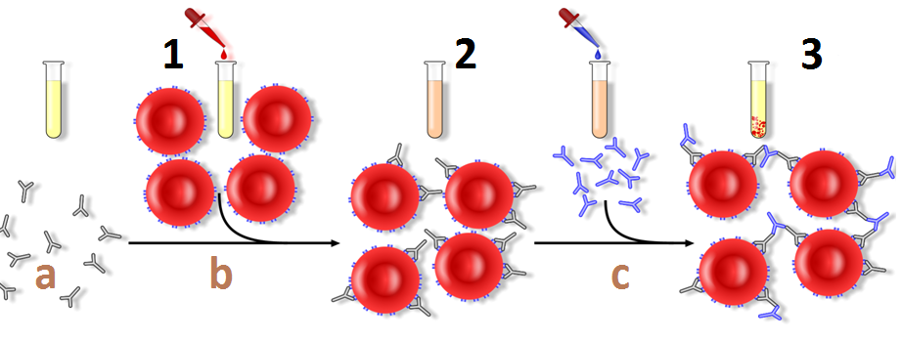
ETUDE TECHNIQUE
Le principe de la recherche du phénotype D faible par le test indirect à l'antiglobuline (TIA) repose sur la mise en évidence
Sensibilisation « in vitro » d'hématies par l’ Anti-D.
Lecture: recherche d’une agglutination après addition d’AGH.
Fg: Principe du test indirect à l'antiglobuline
a) anti-D, (b) hématies de l'échantillon, (c) antiglobuline humaine polyvalente.
Étapes : (1) sensibilisation, (2) révélation, (3) agglutination.

Slide 24
QUESTIONNAIRE

Slide 25
Question nº1 : Le phénotype D faible est caractérisé par une anomalie?
Quantitative.
Qualitative.

Slide 26
Question nº3 : Antigene D faible est considere comme ?
Rhésus Positif
Rhésus Négatif

Slide 27
Question nº6: La recherche de l’antigène D faible chez les donneurs Rhésus négatif?
Obligatoire
Non Obligatoire

Slide 28
REPRÉSENTATION TABULAIRE ET GRAPHIQUE
Répartitions de population cible selon le sexe

Slide 31
ANALYSE DES RÉSULTATS ET VÉRIFICATION DES HYPOTHÈSES
Tous les cas révélés rhésus négatif par la technique d’agglutination sur plaque d’opaline à l’anti-D, ont été testés par le test indirect à l’anti globuline (TIA) pour la recherche du phénotype D faible.
Après le TIA les résultats sont les suivants :
4 sujets ont donné un résultat positif et sont dits Du positif.
256 sujets ont donné un résultat négatif et sont dits RH :-1.

Slide 32
CONCLUSION
07
Notre étude a démontré que la prévalence du phénotype Rhésus D faible est rare au sein de la population d’Oran, cependant sa recherche doit rester obligatoire et systématique surtout pour les donneurs de sang pour assurer une sécurité transfusionnelle optimale et prévenir tout risque d’allo-immunisation anti-érythrocytaire.

Slide 33
Merci

